Slide 1
Clase 045 — NetFlow y análisis de metadatos de tráfico
parte 1 redes y seguridad de redes
Programa de Ciberseguridad Moderna

Slide 2
🎯 Objetivo
• Cerrar la parte con el análisis de metadatos de flujo (NetFlow/IPFIX/sFlow): resúmenes de conexiones que permiten monitorizar redes enormes con un coste mínimo de almacenamiento, detectar anomalías…

Slide 3
📚 Resultados de aprendizaje
• Al finalizar, el alumno podrá:
• Explicar qué es un flujo y qué campos contiene un registro NetFlow/IPFIX.
• Diferenciar NetFlow, IPFIX y sFlow, y el modelo exportador/colector.
• Recolectar y consultar flujos con herramientas (nfdump/nfcapd, SiLK).
• Detectar patrones anómalos (escaneos, DDoS, beaconing, exfiltración) en los flujos.
• Comparar el análisis de metadatos con el de contenido completo.
• Diseñar un monitoreo de flujo para una red de tamaño medio.

Slide 4
🗺️ Temas
• 1 — Concepto de flujo (5-tupla)
• 2 — NetFlow v5/v9, IPFIX, sFlow
• 3 — Arquitectura exportador/colector
• 4 — nfdump / SiLK
• 5 — Detección de anomalías por flujo
• 6 — Beaconing y C2 en metadatos
• 7 — Metadatos vs. full content

Slide 5
🧠 Explicación en profundidad
• El contenido completo es carísimo y el cifrado esconde la carga útil de casi todo el
• tráfico. De esa doble realidad nace el análisis de flujos: renunciar a qué se dijo
• para quedarse con los metadatos de quién habló con quién, cuándo, por cuánto tiempo y
• cuánto volumen. Un flujo es una secuencia unidireccional de paquetes que comparten
• una 5-tupla —IP origen, IP destino, puerto origen, puerto destino y protocolo—; el
• registro de flujo resume esa conversación en unas pocas decenas de bytes. Esa compresión
• brutal es lo que permite retener meses de actividad de una red entera, y por eso los

Slide 6
📖 Definiciones y características
• Flujo (flow): secuencia unidireccional de paquetes que comparten la 5-tupla (IP origen/destino, puertos, protocolo) en un intervalo; se resume en un registro con bytes, paquetes, marcas de tiempo y…
• NetFlow: tecnología de Cisco para exportar registros de flujo; v9 es basada en plantillas y IPFIX es su estandarización IETF.
• sFlow: muestreo de paquetes (no flujos completos) exportado por switches; útil para estadísticas a gran escala con bajo coste.
• Exportador/colector: el router/switch exporta los flujos; un colector (nfcapd, SiLK) los recibe y almacena para consulta.
• Beaconing: patrón de conexiones regulares y periódicas hacia un mismo destino, típico de malware que "llama a casa" (C2).

Slide 7
📔 Glosario
• Término — Definición concisa
• Flujo — Secuencia unidireccional de paquetes con una 5-tupla común
• 5-tupla — IP origen, IP destino, puerto origen, puerto destino y protocolo
• Metadatos de tráfico — Quién, cuándo, cuánto y con qué ritmo; sin el contenido
• NetFlow v5 — Formato clásico de Cisco, de campos fijos
• NetFlow v9 — Formato extensible mediante plantillas
• IPFIX — Estándar abierto derivado de NetFlow v9

Slide 8
🧰 Herramientas y preparación
• nfdump/nfcapd (colector y consulta de NetFlow): sudo apt install nfdump.
• SiLK (System for Internet-Level Knowledge) para análisis avanzado.
• softflowd o fprobe para generar NetFlow a partir de tráfico si no tienes un router que lo exporte.
• Un pcap o tráfico en vivo de laboratorio.

Slide 9
🧪 Laboratorio guiado
• Genera NetFlow desde tráfico en vivo con softflowd apuntando a un colector local:
• Recolecta con nfcapd:
• Consulta los flujos con nfdump:
• Top talkers (quién genera más tráfico):
• Detecta un escaneo (una IP tocando muchos puertos/destinos con pocos bytes):
• Busca beaconing: agrupa por par origen-destino y observa la regularidad temporal de los flujos hacia un mismo destino.
• Detecta posible exfiltración: flujos salientes con origbytes muy superiores a lo habitual hacia destinos externos:

Slide 10
✍️ Ejercicios
• Identifica los cinco pares de hosts que más bytes intercambiaron en tu captura de flujos.
• Detecta un escaneo horizontal (una IP contra muchas) en los flujos y descríbelo.
• Explica cómo se vería un ataque DDoS volumétrico en los metadatos de flujo.
• Busca un patrón de beaconing y argumenta por qué la regularidad temporal es sospechosa.
• Compara el tamaño en disco de los flujos frente al pcap equivalente y comenta el ahorro.
• Diseña qué campos de flujo alimentarías a un SIEM para alertas de anomalía de red.

Slide 11
📝 Reto verificable
• Genera flujos NetFlow de tu laboratorio que incluyan tráfico normal más una actividad anómala que tú introduzcas (un escaneo con Nmap o una transferencia grande hacia un destino externo simulado).…
• Criterio de aceptación: identificas correctamente la actividad anómala a partir de los flujos (no del contenido), la caracterizas (escaneo/exfiltración/beaconing) y aportas la consulta nfdump que la…

Slide 12
⚠️ Errores comunes
• nfcapd no recibe flujos — Puerto/host del exportador no coincide; verifica que softflowd apunta al mismo ip:puerto
• Flujos incompletos o cortados — Timeouts de flujo mal ajustados; configura los active/inactive timeouts del exportador
• No distingues escaneo de tráfico normal — Falta filtrar por paquetes/bytes bajos y muchos destinos; refina la consulta
• Metadatos sin el detalle que necesitas — Los flujos no llevan payload; para el contenido recurre al full content (pcap)
• sFlow y NetFlow mezclados — Son formatos distintos (muestreo vs. flujo); usa el colector adecuado a cada uno

Slide 13
❓ Preguntas frecuentes
• ❓ ¿Por qué usar flujos si tengo capturas completas?
• Por escala. En redes grandes es inviable guardar todo el tráfico; los flujos ocupan una fracción y permiten monitoreo histórico amplio para detectar y triar, dejando el full content para lo puntual.
• ❓ ¿Los metadatos revelan el contenido?
• No el contenido, pero sí el patrón de comunicación (quién, cuándo, cuánto, con qué). Eso ya es muy revelador y a menudo suficiente para detectar comportamiento malicioso.
• ❓ ¿NetFlow, IPFIX o sFlow?
• NetFlow/IPFIX registran flujos completos (IPFIX es el estándar abierto); sFlow muestrea paquetes. Elige según lo que exporten tus dispositivos y el nivel de detalle que necesites.
• ❓ ¿Cómo detecto C2 con flujos?

Slide 14
🔗 Referencias
• RFC 7011 — IPFIX Protocol Specification. <https://www.rfc-editor.org/rfc/rfc7011>
• RFC 3954 — Cisco NetFlow v9. <https://www.rfc-editor.org/rfc/rfc3954>
• nfdump/NfSen. <https://github.com/phaag/nfdump>
• CERT NetSA — SiLK. <https://tools.netsa.cert.org/silk/>

Slide 15
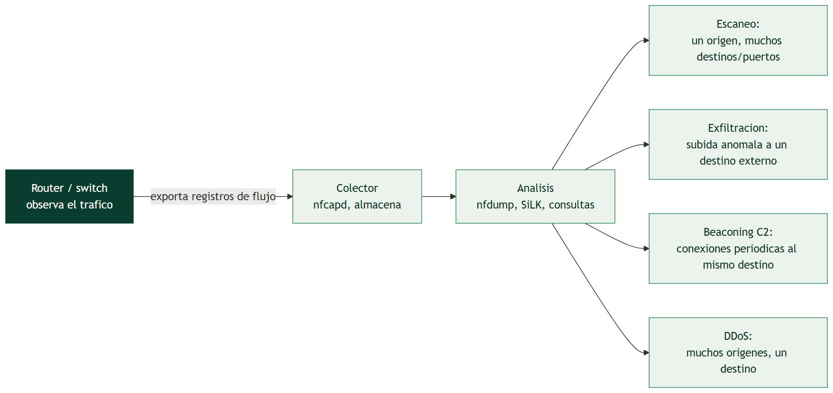
Diagrama de la clase

